Slide 1
Análisis de resultados académicos de 1° a 6° básico
Consejo de Evaluación Institucional
UTP-2022

Slide 2
Prebásica

Slide 3
Resultados de Pruebas globales
Asignaturas | P. Globales dadas | Sobre 4 | Bajo 4 | Sin P. G. | Subieron prom. | Bajaron prom. | Se mantuvieron
EFI | 58 | 35 | 23 | 1° a 3°A | 3/5,1% | 39/67% | 6/10,3%
Música | 193 | 159 | 36 | 2°B | 96/50% | 78/40,4% | 19/9,8%
Tecnol. | 72 | 70 | 3 | 1°A-2°B | 60/83% | 5/6,9% | 7/9,7%
A. Vis. | 55 | 45 | 8 | 2°A y B | 26/48% | 21/3,9% | 6/11%
C. Nat. | 238 | 137 | 101 |  | 46/20% | 155/66% | 33/14%
H y G. | 190 | 102 | 88 |  | 19/10% | 148/78% | 16/9%
Lenguaje | 190 | 126 | 67 |  | 33/17,4% | 131/69% | 26/13,6%
Inglés | 165 | 128 | 24 |  | 80/49% | 68/41% | 17/11%
Matem. | 213 | 137 | 76 |  | 25/12% | 156/73% | 22/15%
T/% | 1374/ 100% | 939/68% | 435/32% |  | 388/28% | 801/58% | 152/14%

Slide 4
Reprobados y aprobados por asignaturas de 1° a 6°
T/% | A.V. | C.N. | EFI | H y G | Inglés | Leng. | Música | Tecn. | Matem.
383/ 100% | 0%/ 100% | *7,3%/ 92,7% | 0,26%/99,74% | 1,3%/ 98,7% | 1,3%/ 98,7% | 2,3%/ 97,7% | *13,3%/86,7% | 0%/ 100% | 3%/ 97%
Conclusiones:
-Asignaturas como Música y Ciencias Naturales imprimieron mayor rigor académico.
-Asignaturas de Artes, EFI y Tecnología deberán revisar desarrollo progresivo de habilidades.
-Asignatura de Lenguaje queda al pendiente la habilidad del proceso progresivo de la escritura.
-Asignatura de Matemáticas debe trabajar por unidades que da el currículum, sin mezclar.
-Asignatura de historia debe profundizar técnicas de estudio y trabajar números romanos.
-Consolidar la toma de Pruebas Globales ya que nos muestra la realidad de los aprendizajes en los estudiantes.

Slide 5
Repitencia por curso desde 1° a 6°
CURSO | N° de est. | Repitentes | %
1°A | 22 | Bastián Muñoz 3 asig/p=4,6 | 1%
1°B | 22 | Vicente Moreno por asist. | 1%
2°A | 23 | Mattías Aguirre por rendimiento | 1%
2°B | 25 | Eydan Orellana por rend. Y asistencia | 1%
3°A | 27 | ------------------ | 0%
3°B | 27 | María Angélica Salgado por asistencia | 1%
4°A | 32 | ------------------ | 0%
4°B | 31 | Héctor Aravena por rendimiento | 1%
5°A | 34 | ------------------- | 0%
5°B | 32 | Vicente González Tapia por rendimiento y asistencia | 1%
6°A | 40 | Trinidad Olea por rendimiento. Matilda Menares 2 asig. 3,8-3,7 Asist.79% | 2%
6°B | 41 | Alexander Aguirre 3 asig. P=4,6 Florencia González 3 asig. P=4,6 Isidora Abarca 2 asig. P=4,4 José Cáceres 3 asig. P=4,4 81% asist. | 4%

Slide 6
-El colegio debe contar con datos registrados “para consulta y estadística” de retiros de estudiantes durante las clases, de atrasos y de ausencias en la jornada de la tarde. La asistencia es un factor relevante para el aprendizaje y desarrollo integral de los alumnos. La familia y adultos responsables deben velar por este aspecto.
- Los docentes de todas las áreas deben vigilar y comprometerse que los estudiantes registren sus materias y ejercicios en sus cuadernos. Su responsabilidad no termina con el registro de OA, H y A.

Slide 7
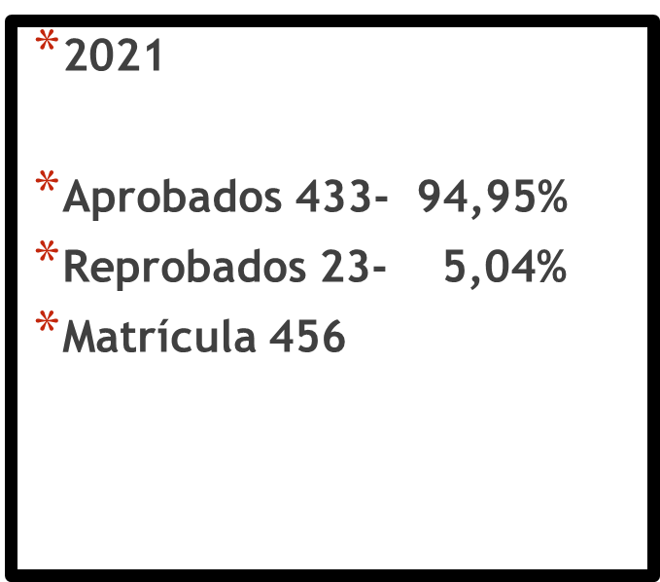
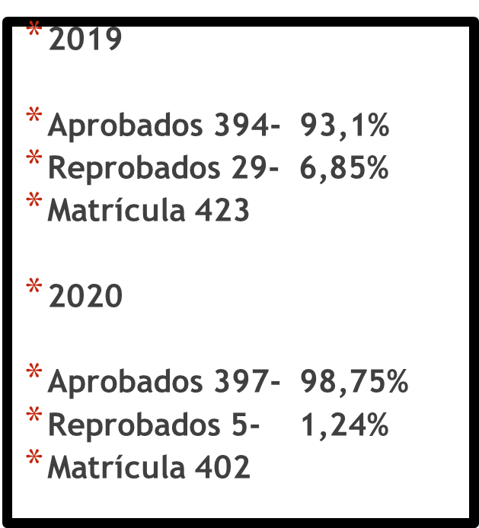
Historial
*2022
*Aprobados 369- 96,7%
*Reprobados 13- 3,3%
*Matrícula 383

